Slide 1
Meme Dokusunun İç Yapısı

Slide 2
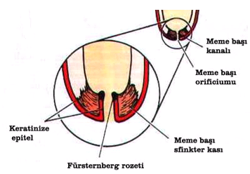
Meme Başı Kanalı
İneklerde meme başı kanalı yaklaşık 7-16 mm uzunluğunda, 8 mm çapındadır.
Meme başı kanalı, sirküler kas takası ile çevrilidir, meme başı kanalının görevi; sütün dışarıya akışını sağlamaktır.

Slide 3
Meme başı kanalı meme içi enfeksiyonlara karşı da önemli bir fiziksel bariyerdir.
Meme başı kanalının etrafındaki kaslar sağımdan ortalama 2 saat sonra meme başını sıkıca kapatarak, bu yol ile mikroorganizmaların meme içine girmesine engel olurlar.

Slide 4
İneklerde meme başı kanalı bakteriyostatik özellikte bir madde üreten, deri benzeri epidermis hücrelerince çevrilidir.

Slide 5
Fürstenberg Rozeti
Fürstenberg rozeti, meme başı kanalının iç yüzeyinin sonunda bulunan mukozal kıvrımlardır.
Bakterilerin tanınması ve onlara karşı savaşı başlatan lenfosit ve makrofajları içeren bir doku ringidir.

Slide 6
Meme Başı Sisternası
Meme başındaki bu boşluk, bez sisternasının altında bulunmaktadır.
Sisterna mukozası içinde çok sayıda longitudinal ve sirküler kıvrımlar bulunmaktadır.

Slide 7
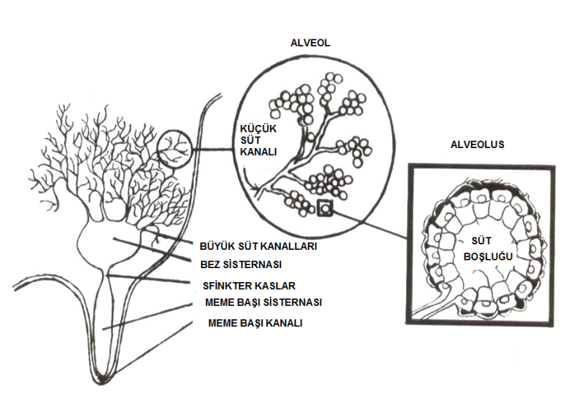
Bez Sisternası
Büyük kanallar ve meme başı arasında sisterna adı verilen bir yapı vardır.
Sisterna oldukça büyük bir boşluktur ve iki sağım arasında sütün depolandığı yerlerden birisidir.
Bez sisternasının görevi süt depo etmektir.

Slide 8
Kanal Sistemi
Sütün boşaltılmasını sağlamaktadır.
Meme bezinin kanal sistemi, alveollerden başlar ve akıtıcı kanallarda sonlanır.

Slide 9
Alveoller
Meme bezinin parenşim dokusu üzüm salkımı şeklinde olup, süt, alveollerde üretilmektedir.
Alveoler lümeni kuşatan sekretorik hücreler oldukça özel hücrelerdir ve süt yapımından sorumludur.

Slide 10
Meme bezinde üretilen süt,, alveoller, süt kanalları ve sisternalarda depo edilmektedir.
Meme bezinde üretilen sütün %60-80’i alveoller ve küçük süt kanallarında, %20-40’ı ise sisternalarda depo edilmektedir.

Slide 11
Süt yapım kapasitesini süt salgılayan dokuların miktarı ve hücre sayıları belirlemektedir.
Yetiştiriciler arasında büyük memeli ineklerin çok süt verdiği inancı hakimdir, bu düşünce doğru değildir.
Çünkü büyük memeler daha fazla destek doku ve yağ dokusundan oluşmaktadır.

Slide 12
Alveollerin etrafı oksitosine duyarlı myoepitel hücrelerce sarılıdır.
Oksitosin etkisiyle alveollerin lümeni daralır, süt akıtıcı kanal sistemine, oradan da meme başı kanalı yolu ile dışarı taşınır.

Slide 13
Kuru dönemde alveollerin hacmi küçülür.
Laktasyon döneminin başlamasıyla birlikte değişiklik tersine döner.

Slide 14
Destekleyici Sistem
Destek sistemi, memenin anatomik yerinde tutulması ve meme sağlığı açısından çok önemlidir.
Asıcı ligamentlerin en önemli işlevi, meme sütle dolduğu zaman memenin ağırlığını dengelemektir.
Ligamentler memenin yerden belirli bir yükseklikte tutulmasını sağlar.

Slide 15
Memenin vücuda uygun bir şekilde bağlanması ve tutulması için güçlü bir asıcı sisteme gereksinim vardır.
Sütle dolu bir memenin ortalama ağırlığı 50-75 kg kadar olabilmektedir.

Slide 16
Meme asıcı sistemi elastik ve fibröz dokulardan oluşmuştur.
Median ve lateral asıcı ligamentler memenin en önemli destekleyici dokusudur.

Slide 17
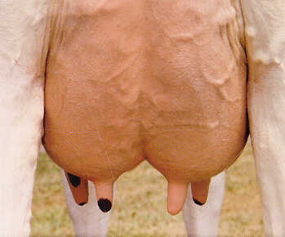
Median asıcı ligament, memeye primer desteği sağlar, memeyi sağ ve sol olmak üzere 2 yarıma ayırır.
Bu ligament, ineğin arka tarafından bakıldığında meme yarımları arasında belirgin bir şekilde görülür.

Slide 18
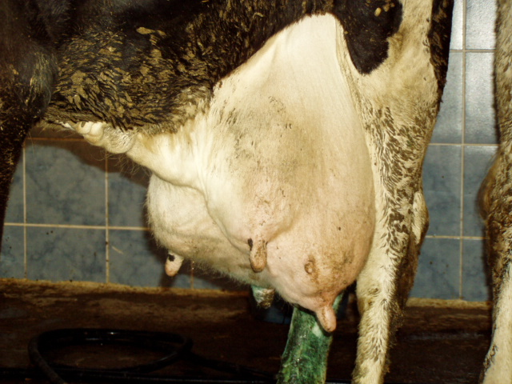
Median meme asıcı ligamentleri zayıfladığında, meme başları yanlara doğru yönelir.
Bu durumda inekleri sağım makinaları ile sağmak sorun olur.

Slide 19
Lateral Suspansor Ligament
Fibröz ve elastik değildir
( esnemez).
Memenin her iki tarafında da uzanır.
Lamellar yapılar vardır.
Meme içindeki dokuların asılı kalmasını sağlar.

Slide 20
Bu ligament gevşediğinde meme lobları aşağı doğru sarkar.

Slide 21
Meme Kan Damar Sistemi
Meme bezine kan desteği, meme fonksiyonları açısından son derece önemlidir.
Çünkü süt yapımında kullanılan ön maddelerin hepsi kandan meme dokusuna geçmektedir.
Meme bezine süt üretimi için gerekli oldukça önemli miktarda kan desteği olur (1 kg süt yapımı için memeye 500 litre kan gereklidir).

Slide 22
Memeye kan desteği eksternal pudental arterden köken alan arterlerce sağlanır.

Slide 23
Venöz kanı memeden kalbe doğru eksternal pudental, subkutan ve perineal ven taşır.

Slide 24
Lenf Sistemi
Meme bezi lenf sistemi çok iyi gelişmiş olup, iki tarafta büyük birer lenf yumrusu bulunmaktadır.

Slide 25
Meme lenf drenajını sağlayan önemli lenf yumruları, meme tabanında kaudal olarak yerleşmişlerdir.

Slide 26
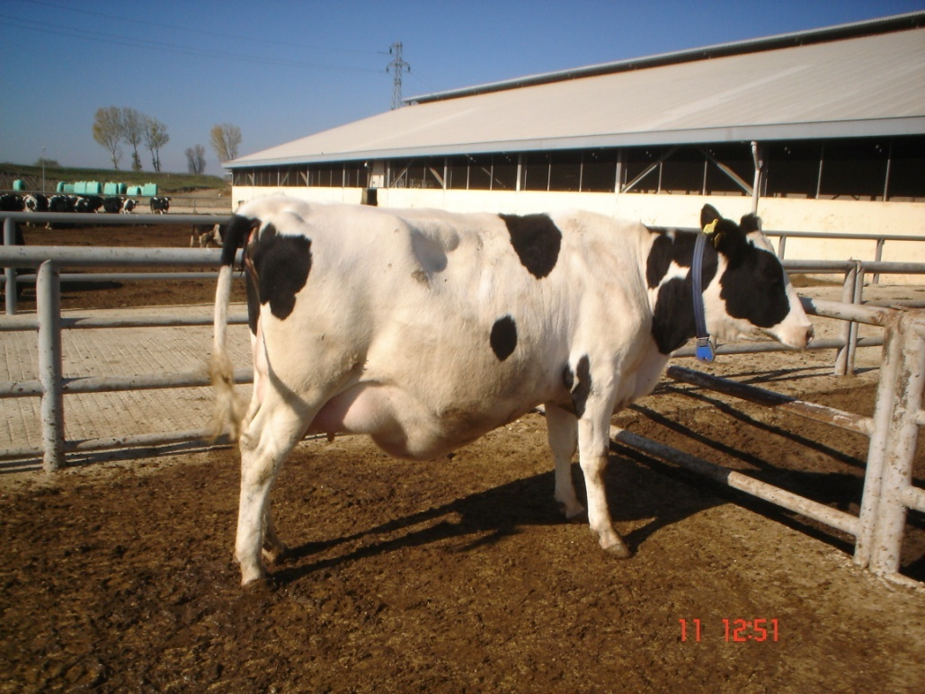
Meme lenf yumruları ve damarları üzerine yavru ve sularının yaptığı basınçtan sonra özellikle düvelerde meme ödemine sıkça rastlanır.

Slide 27
Mastitis sırasında lenf yumruları palpe edilebilecek kadar büyüyebilirler.

Slide 28
Meme Sinirsel Sistemi
İneklerde meme bezinin sinirsel inervasyonu afferent ve efferent sinir liflerince sağlanmaktadır.

Slide 29
Efferent sinir lifleri, otonom sinir sisteminin sempatik kısmına aittir ve 1.-4. lumbal ile 2.-4. sakral sinirlerden köken almaktadır.

